Slide 1
III- Bakım ve Yönetim ile İlgili Faktörler
A-Besi Başlangıcında yapılacak işlemler
Sığırlar CA göre sınıflandırılmalıdır.
Sığırlar numaralandırılmalıdır.
En azından ayda bir kez tartılmalıdır.
YYO sık sık takip edilmelidir.
B- Sağlık Koruma Önlemleri
Nakliye stresine karşı LA antibiyotikler uygulanmalı,
Besi başında iç ve dış parazit ilaçlaması yapılır.
Hijyenik ortam sağlanmalıdır.
Salgın hastalıklara karşı aşılamalar yapılmalıdır.
Şap (polivalan) aşısı-4 ayda bir
Sığır Vebası,

Slide 2
C- Yeme alıştırma
Besi başlangıcında sığırlar yeme alıştırılır,
Alıştığı yemle besiye devam edilmeli,
Yeni bir yeme geçişte rumen mikroflorasının alışması da en az 1 hf sürer.
D- Tırnak uzamaları
Bağlı sistemlerde 3-4 aydan uzun süreli besilerde tırnaklar uzar.
Uzayan tırnaklar ağrıya neden olur ve dolayısıyla besi performansına etkiler.

Slide 3
Besi Sonu Ağırlığının Tespiti
Besi sonu ağırlığını ekonomik koşullar belirler.
Yem fiyatları ile karkas satış fiyatları etkilidir.
Marjinal Gelir=Marjinal Gider ( Ekonomik Optimum Nokta) = Başa Baş Noktası
Bunun için eklemeli canlı ağırlık artışları ve eklemeli yem tüketimleri / 1 kg CA hesaplanır.
Belli dönemlerde Günlük Marjinal Gelir ve Gider hesaplanır.
M Gelir – M Gider eşit olduğu ağırlık Başa Baş Noktası’dır.

Slide 4
IV. BARINAKLAR İLE İLGİLİ FAKTÖRLER
1. Kapalı sabit duraklı ahırlar (Bağlı)
Bu ahırlarda bazı sorunlar vardır:
Hastalıklara karşı direnç azdır.
Uzun süreli besilerde eklem ve kemik hastalıkları çok görülür.
Yazın besi çok zordur.
Hareketsizliğe bağlı karkas daha yağlıdır.
Oksijen yetersizliği:
Ahır Sıcaklığı:
Avantajları:
Sığırların kontrolü ve temizlik kolaydır.
Ferdi yemleme yapılabilir.
Karkas daha yağlı olduğu için karkas randımanı daha yüksektir.

Slide 5
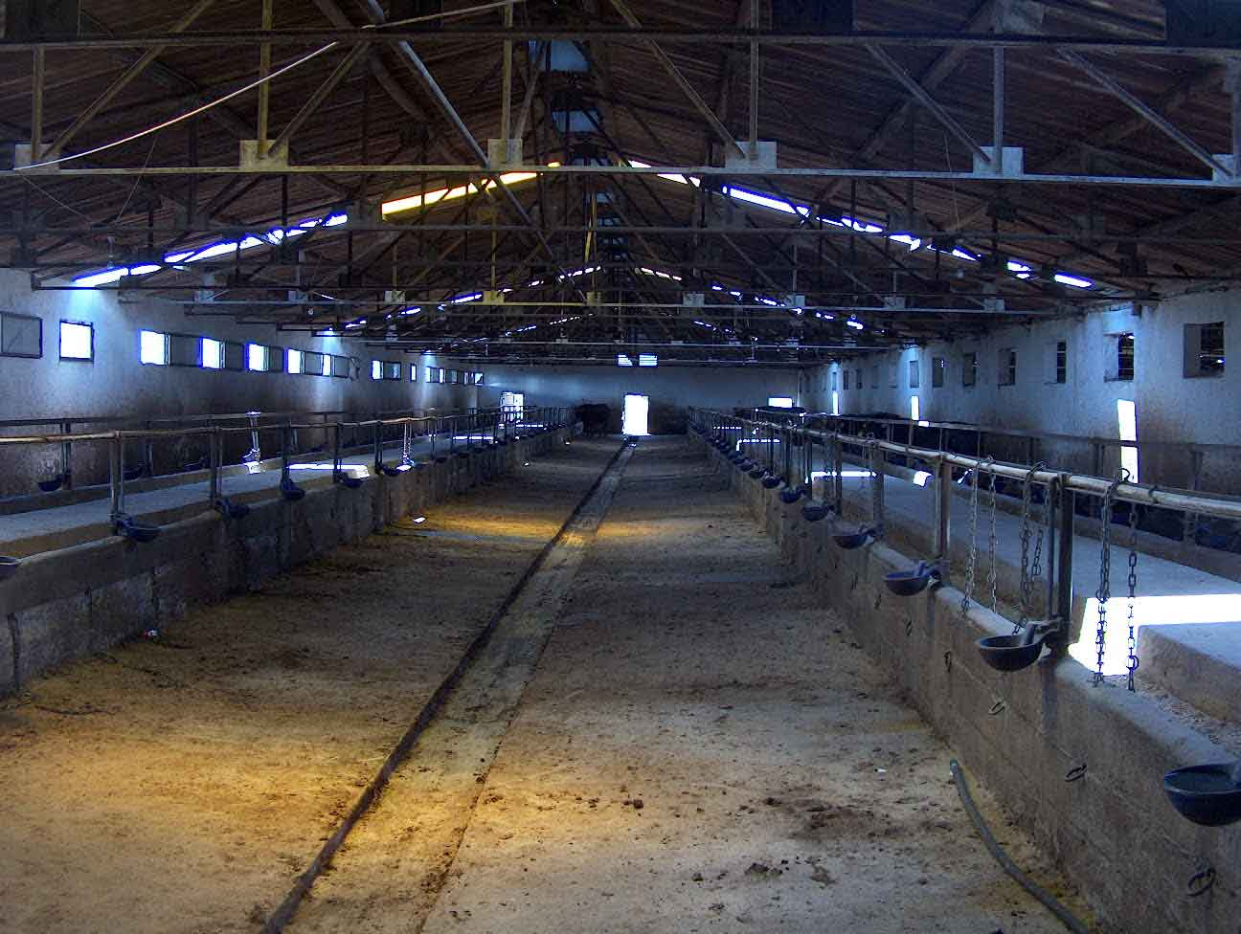

Slide 6
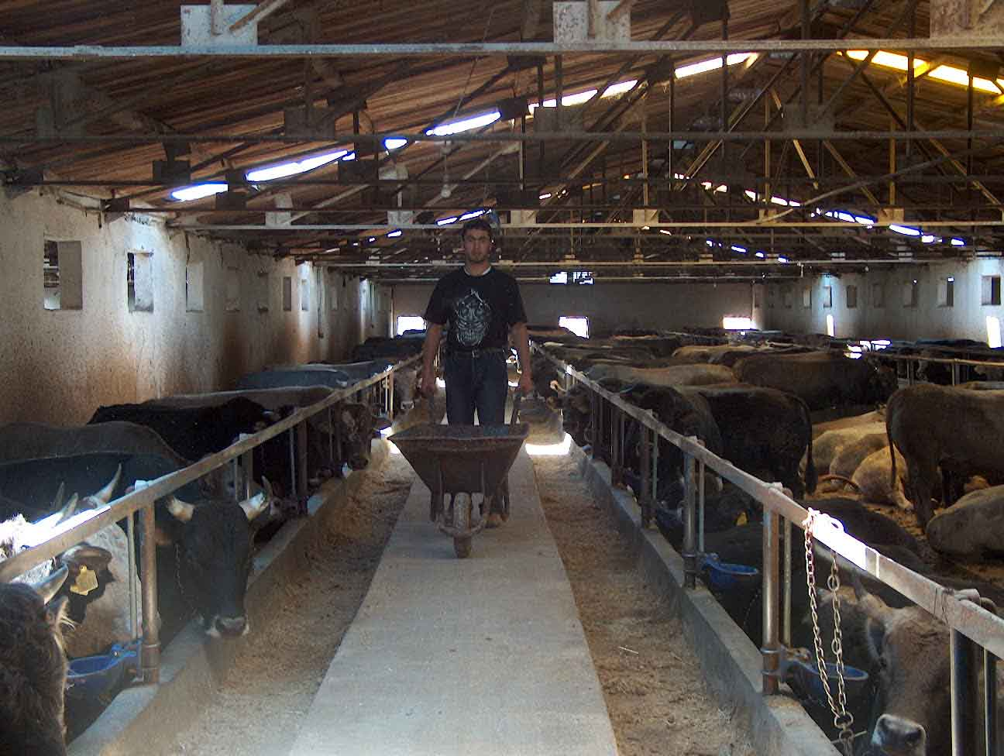

Slide 7
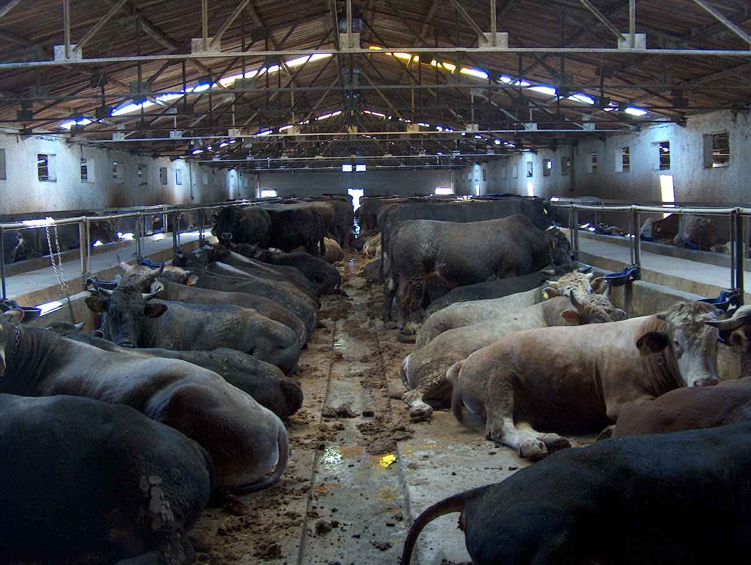

Slide 8
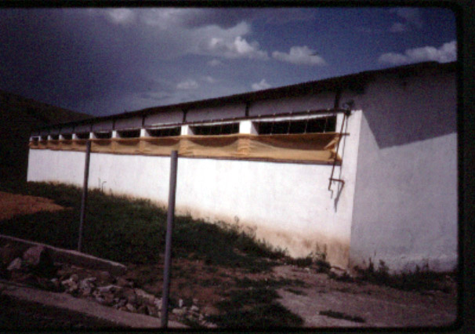

Slide 9
2. Kapalı serbest dolaşımlı ahırlar
Yönetim daha kolaydır.
Aynı alanda bağlı sisteme göre daha fazla hayvan beslenebilir.
Tympani ve ayak problemleri daha az görülür.
8-15 başlık bölmeler vardır.
Her sığır için 3.5 m² alan ve 60 cm uzunluğunda yemlik,
Her sığır için zeminden 15-20 cm yüksekliğinde bir durak,
Her bölmeye giriş-çıkış kapısı yapılmalı,
Gübre mekanik veya ızgaralı sistem ile uzaklaştırılmıyorsa sıkıntı oluşturabilir.
Her bölmede hayvan nakil yolu olmalı,
Pencereler perdeli sistemle kapatılabilir

Slide 10
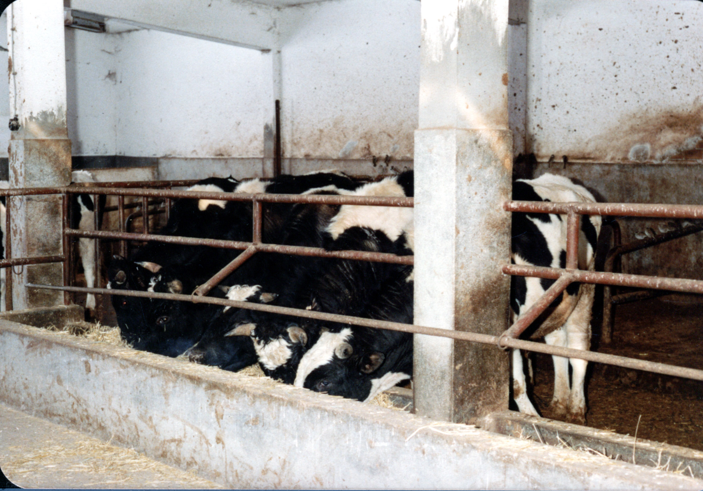

Slide 11
3. Yarı açık – serbest dolaşımlı ahırlar
- 8-10 başlık bölmeler vardır.
- Her sığır için 6 m² alan ve 60 cm uzunluğunda yemlik hesap edilir.
- Her sığır için zeminden 15-20 cm yüksekliğinde sundurma altında 2.0-2.5 m² lik yatma yeri hesap edilir.
- Sulukların kışın donmaması için gerekli tedbirler alınmalıdır.
- Zemin beton olmalıdır.
Avantajları:
Besi performansı daha yüksektir.
Yatırım maliyeti azdır (% 70).
Kapalı bağlı ahırlara göre aynı alanda besiye alınan hayvan sayısı daha fazladır.
İşçilik gideri çok azdır.
Yıl boyunca 12 ay besi yapılabilir.
Hastalıklar daha az görülür.
Karkasta yağ daha azdır.

Slide 12
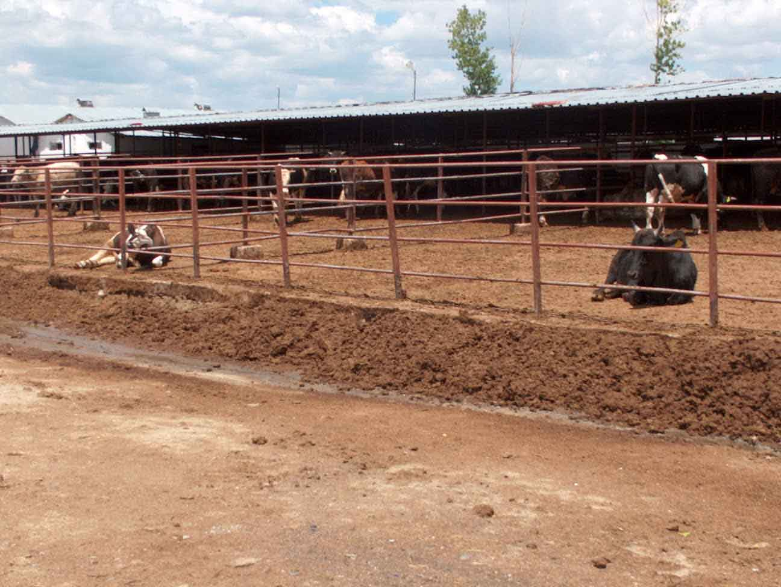

Slide 13
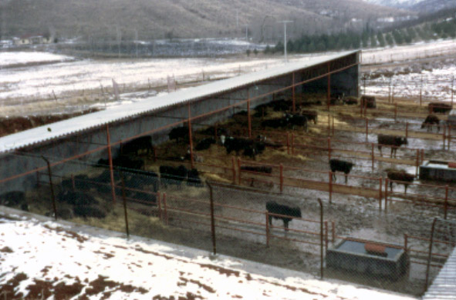

Slide 14
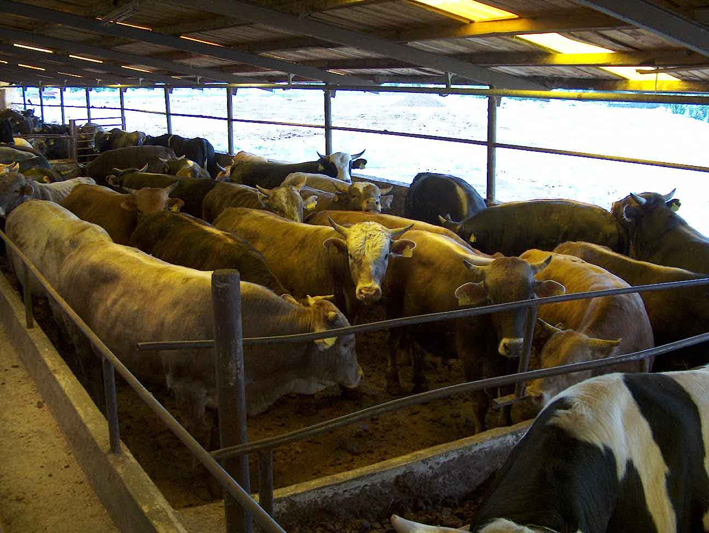

Slide 15
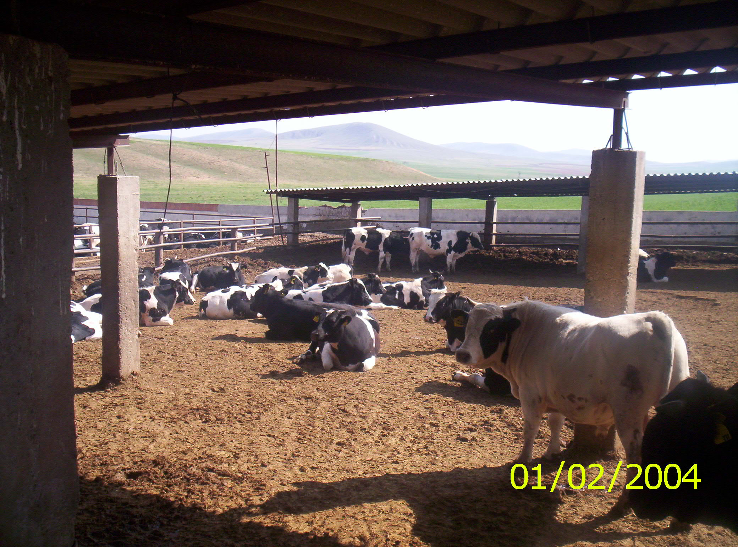

Slide 16
4. Açık - serbest dolaşımlı ahırlar (Açık besi yeri)
- ABD de çok yaygındır.
- Hafif meyilli ve zemini sert arazi olmalıdır.
- Bölmeler yapılır. Su yalakları yemliklere uzak yapılmalıdır.
- Normal eğimli ve geçirgen topraklı araziler seçilmelidir.
- Çamur problemi var ise küçük tepecikler yapılabilir.
- Yemlik ve suluk etrafına beton atmak gerekebilir.
- Zeminin çamur olmasını engelleyici tedbirler alınmalıdır.

Slide 17
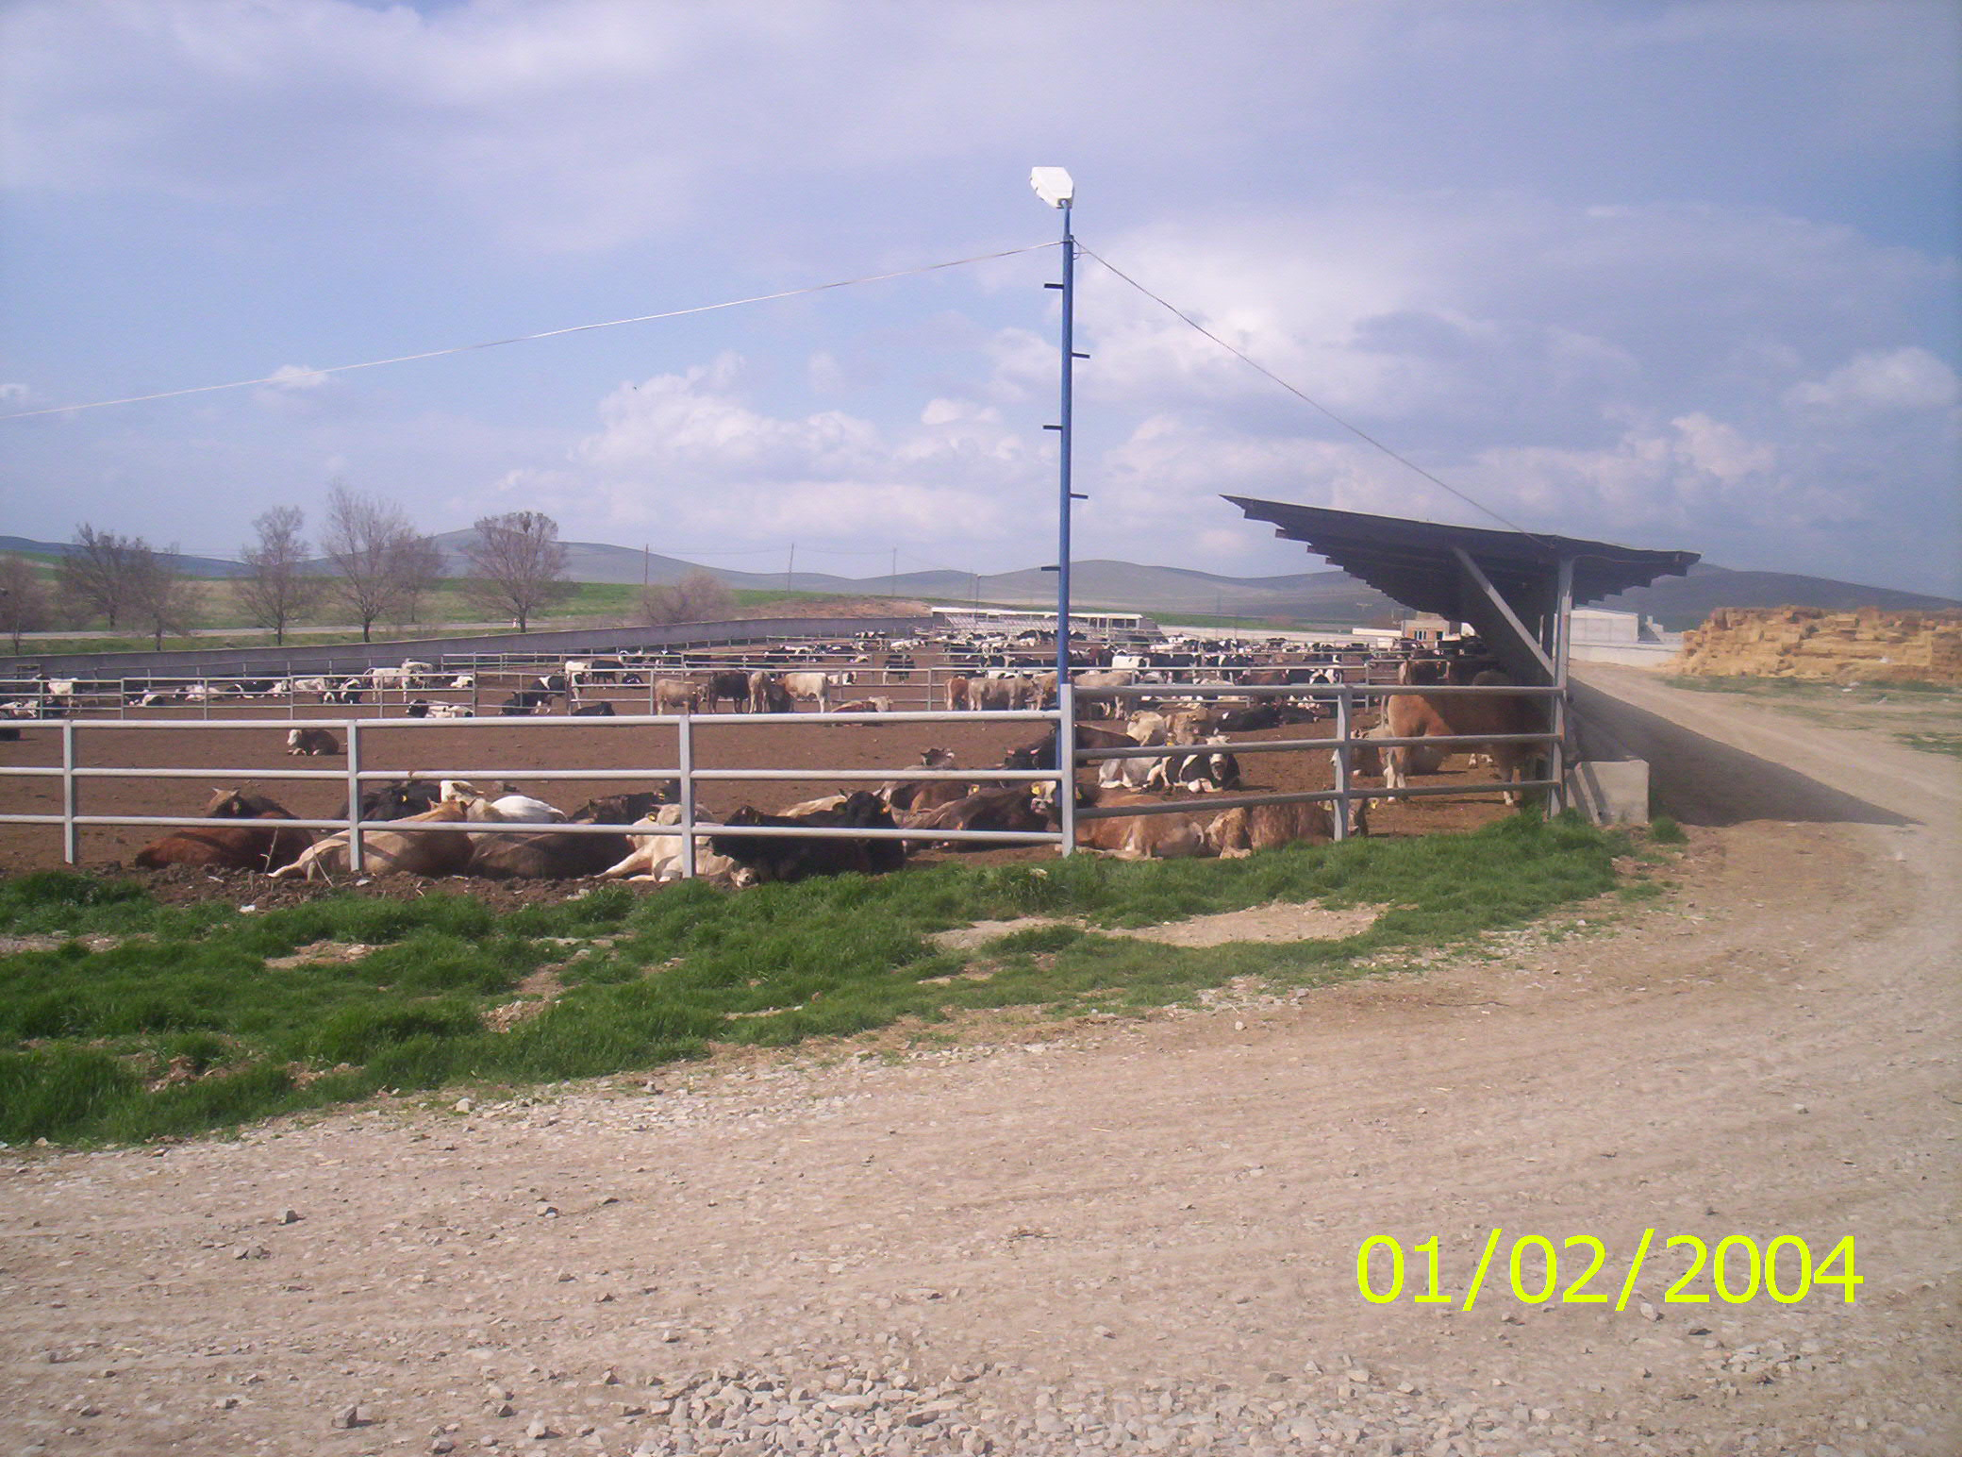

Slide 18
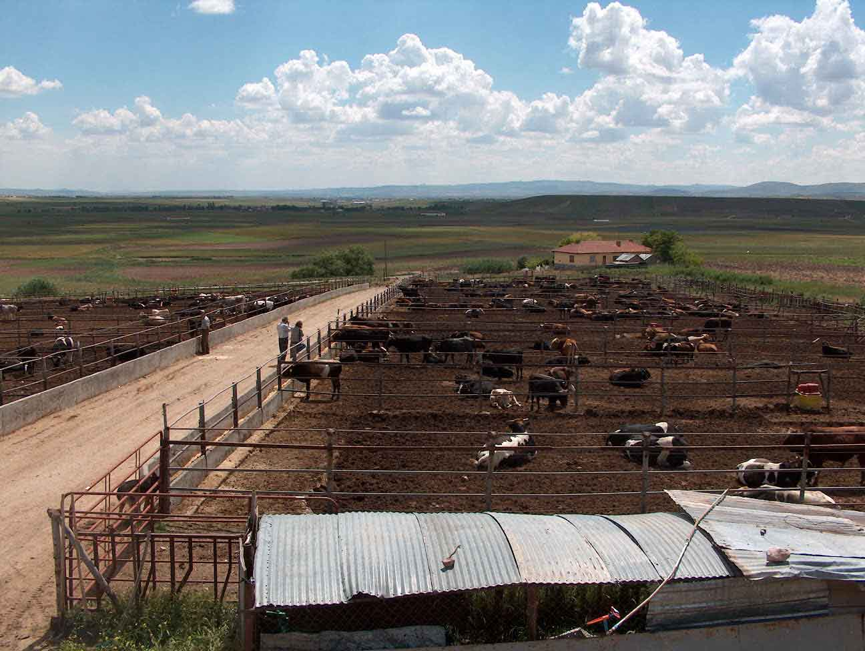

Slide 19
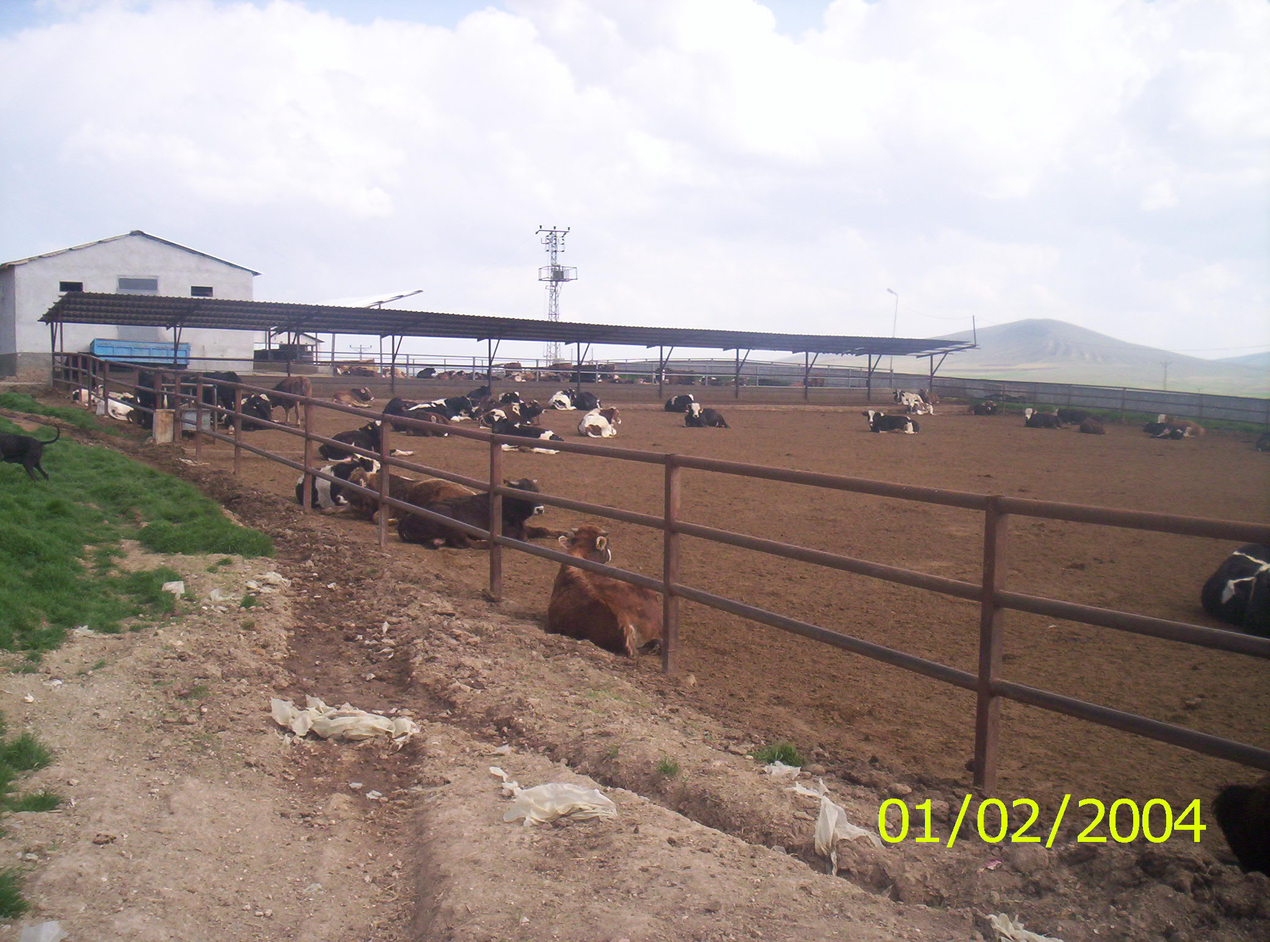

Slide 20
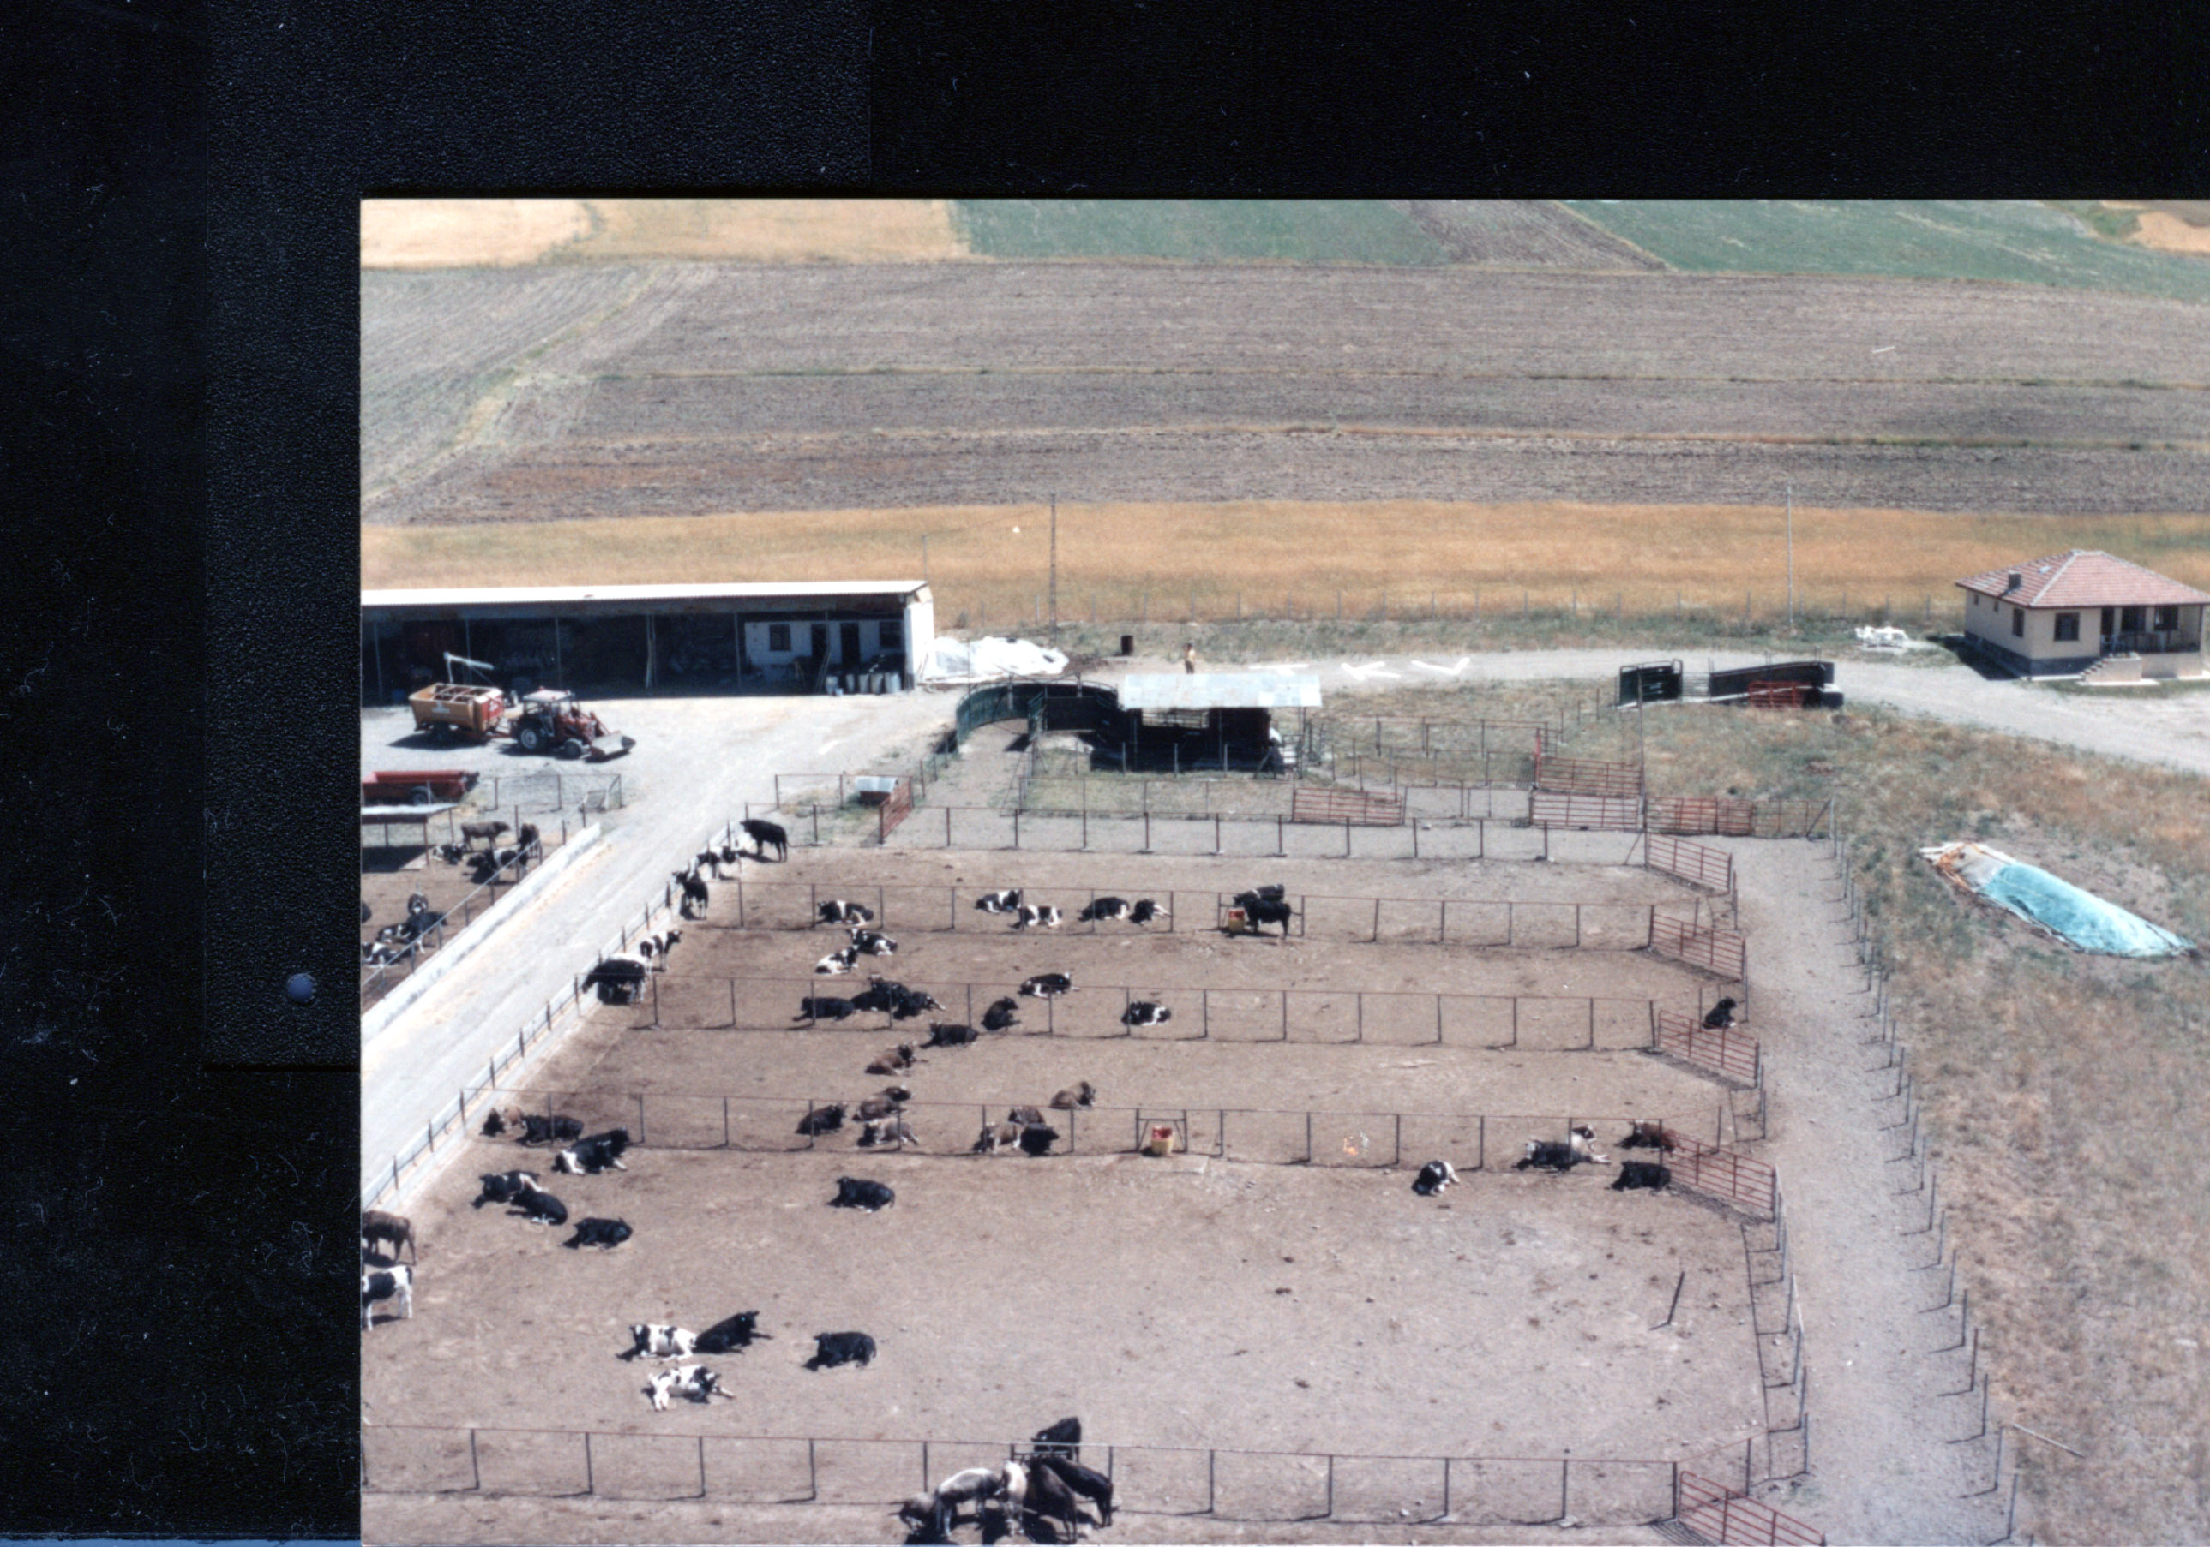

Slide 21
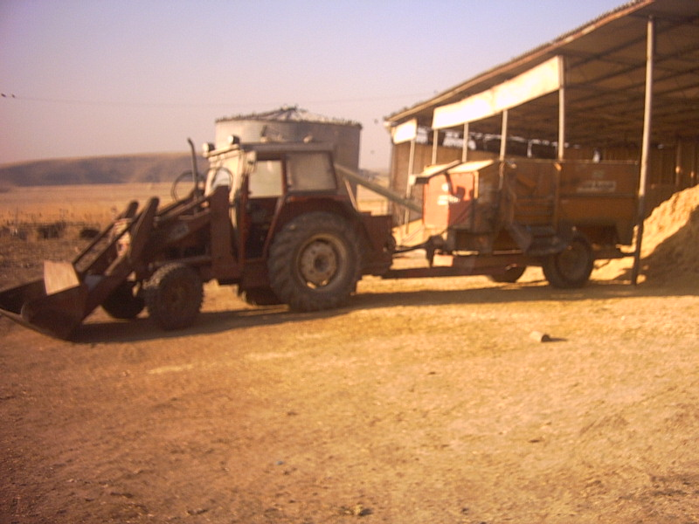

Slide 22
IV. HASTALIKLARLA İLE İLGİLİ FAKTÖRLER
Sığırlarda görülen hastalıklar besi performansını olumsuz etkiler.
Asidozis Karaciğer Apsesi
Meteorismus Üre zehirlenmesi
Enteritis Panarisyum
Şap
Koksidiozis
Bronkopnömoni
IBR
Leptospiroz
Paraziter hastalıklar

Slide 23
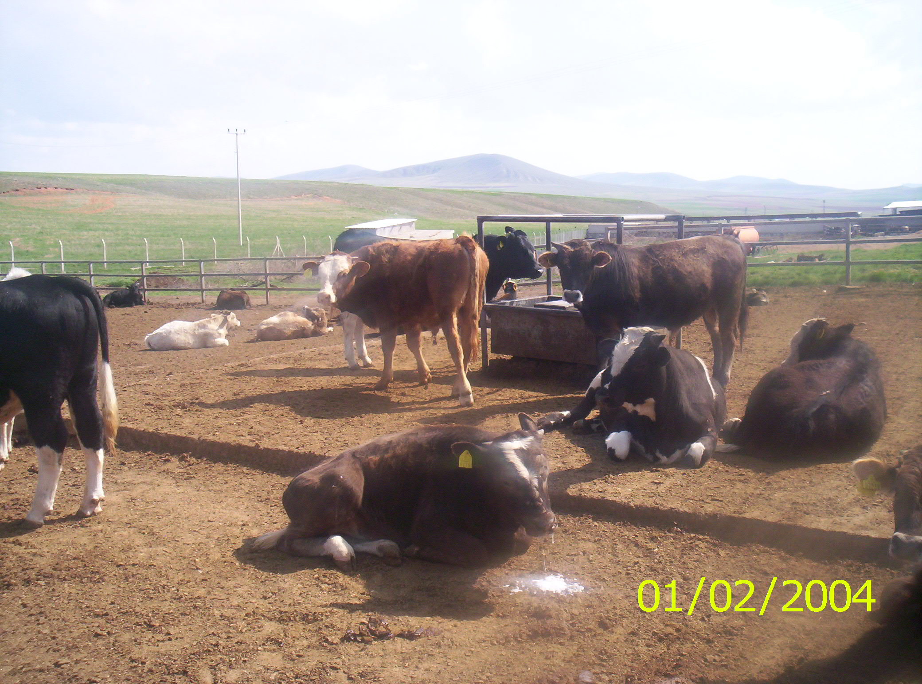
ŞAP

Slide 25
Deride Ekzema

Slide 26
Pazarlama
Üretilen ürünün paraya dönüştürülmesidir.
Bu nedenle besici zamanlamayı ve kararlarını isabetli yapmalıdır.
Pazarlamada etkili temel 2 faktör vardır
(a-Kesim olgunluğu, b- Fiyat):
a-Kesim Olgunluğu
Hayvanın kesim için en uygun duruma gelmesidir.
Tartımla veya tecrübeli bir gözle belirlenebilir.
Sağrı, kuyruk sokumu, but ve külotlar dolmuş ve yuvarlaklaşmıştır.
Sırt ve karınaltı çizgisi paraleldir.
Arkadan kare, yandan dikdörtgen şeklinde görülür.

Slide 27
Sığırlarda Büyüme Eğrisi

Slide 28
b- Fiyat
Karlılığı bir ürünün pazarda bulduğu fiyat belirler.
Üretim, tüketim ve fiyatlar arasında denge bulunmalıdır.
Destekler çok önemlidir.
Fiyatları, ihracat olumlu, ithalat ise olumsuz etkiler.
Et kaçakçılığı da besicilerin en büyük korkusudur.
K.O. gelen bir sığır fiyatın iyi olduğu yerde pazarlanır.
Bu pazar uzaksa taşıma veya aracı problemi ortaya çıkar.

Slide 29
Hayvan Nakli - Nakliye Firesi
Besiye alınacak veya besisi tamamlanmış sığırların nakli gerekir.
Nakliye esnasında besili hayvanlar için hayvan başına 2 m² kamyonda yer düşünülmelidir.
Taşıma esnasında ağırlık kaybı en önemli problemi oluşturur.
Yaralanmalar, kırıklar ve ölümler görülebilir.
Strese bağlı et kalitesinde kötüleşme görülür.
Taşıma Öncesi yemleme
Taşıma aç karna yapılmalıdır.
Yüklemeye 2-3 saat kala su verilmemelidir.
Kesif yemler, sulu yemler ve yüksek proteinli kuru kaba yemler nakilden 12 saat önce rasyondan çıkarılmalıdır.
Kaliteli kuru kaba yemlerin verilmesi en iyi sonucu verir.

Slide 30
Kesim ve Karkas Özellikleri
Kesim
Gırtlak ile nefes borusunun birleştiği yerden ve larynx başta kalmak üzere boyun omurlarına kadar bütün dokuların kesilerek kanın akıtılması işlemidir.
-Yatırma
-Askıya alma
Kesim Özellikleri
-Kesim ağırlığı -Testis ve penis ağırlığı
-Sıcak karkas ağırlığı -Kalp ve akciğer ağırlığı
-Sıcak karkas randımanı -Karaciğer ve dalak ağırlığı
-Deri ağırlığı -Sindirim sistemi ağırlığı
-Baş ve ayakların ağırlığı -İç yağlar ağırlığı

Slide 31
Karkas Randımanını Etkileyen Faktörler
Randıman ile kemik miktarı arasında negatif, yağ ve et miktarı arasında ise pozitif korelasyon vardır. % 60 ve üzerinde randıman veren karkaslar çok yağlı olur.
1.Beslemenin Etkisi:
2.Canlı ağırlık ve yaşın etkisi:
3.Cinsiyetin etkisi:
4.Irk etkisi:

Slide 32
Karkas
Sığırın kesilip baş, ayaklar, deri, kuyruk ve tüm iç organları çıkarıldıktan sonra geriye kalan bütün gövdeye denir. Türkiye’de böbrek ve yağları karkasa dahildir.
Karkas Özellikleri
-Soğuk karkas ağırlığı
-Soğuk karkas randımanı
-Kas dokusu
-Kemik dokusu
-Yağ dokusu
-MLD alanı
-Değerli etler
Karkas Parçalama
Karkas omurilik boyunca kesilerek simetrik iki parçaya ayrılır. Piyasada çeyrek karkas olarak satıldığından 12. ve 13. kostalar ile bunlara karşılık gelen 12. ve 13. omurgalardan ayrılır.Karkasın %54’ünü ön, %46’sını arka çeyrekler oluşturur.

Slide 33
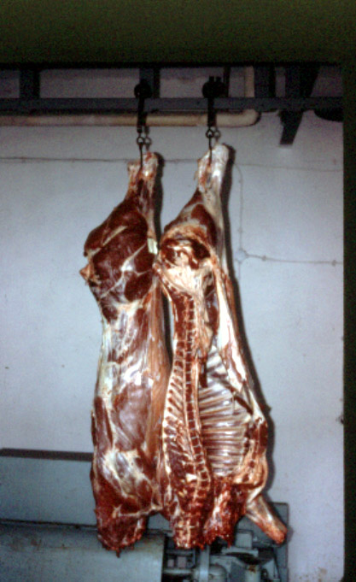

Slide 34
Karkası oluşturan dokuların oranları
Doku | Oran(%)
 | Sığır Koyun
Kas | 60-62 50-66
Kemik | 15-17 16-21
Yağ | 18-22 16-28
Kas Dokusunun Besin içeriği
Besin | Oran(%)
 | Sığır Koyun
Su | 74 69
Protein+Yağ | 25 30
Mineral | 1 1

Slide 35
Çeşitli Bölümlerin Karkastaki Oranları
Bölüm | Karkasta(%) | Et Oranı(%)
But | 35 | 60
Kol | 19 | 60
Sırt | 10 | 47
Bel | 09 | 57
Diğerleri | 28 | 50

Slide 36
Karkastaki et, yağ ve kemik oranlarını etkileyen faktörler
1.Cinsiyetin etkisi
2.Irkın etkisi
3.Yaşın etkisi
4.Rasyonun etkisi
5. Barınak tipinin etkisi

Slide 37
Karkasların Sınıflandırılması
TSE’ye göre ekstra, birinci, ikinci ve üçüncü sınıf olarak sınıflandırılır.
1.Yaş
Ekstra: süt danası,dana, tosun,düve karkasları
Birinci: genç boğa, kısır genç inek
İkinci: ergin boğa, ergin inek
Üçüncü: yaşlı boğa, öküz, yaşlı inek
2.Kas Gelişimine Göre:
But ve MLD kasının gelişimine bakılır.
But profilinin dış bükey, düz ve iç bükey olma durumu ile sığırın yaş
ve cinsiyetine göre karkas sınıflandırılması yapılır.
MLD alanının büyüklüğüne göre benzer sınıflandırmalar yapılır.
3. Yağ Dağılımı ve Kalınlığına Göre:
Karkas üzerindeki yağ tüm karkasa homojen dağılmış veya belli
bölgelerinde toplanmış olabilir. Homojen ise ekstra veya I. Sınıftadır.
Karkasın yağlılık durumu MLD’nin sırt tarafındaki yağ kalınlığının,
MLD’nin genişliğine oranlanmasıyla tespit edilir.Bu oran 7:1’den küçük
ise karkas fazla yağlı, büyük ise normal yağlı olarak kabul edilir.

Slide 38
KASAPLIK GÜÇ
Bir ülkede mevcut toplam değişik yaş ve cinsiyette sığır varlığından yılda ne kadarının, normal şartlar altında kasaplık olarak kesilebileceğini belirten orana denir.
Çağ ve Cinsiyet | Kasaplık Güç (%)
İnek | 6.17
Boğa | 1.20
Öküz | 2.52
Düve | 1.11
Dana (Erkek ve Dişi) | 6.30
TOPLAM | 17.30

Slide 39
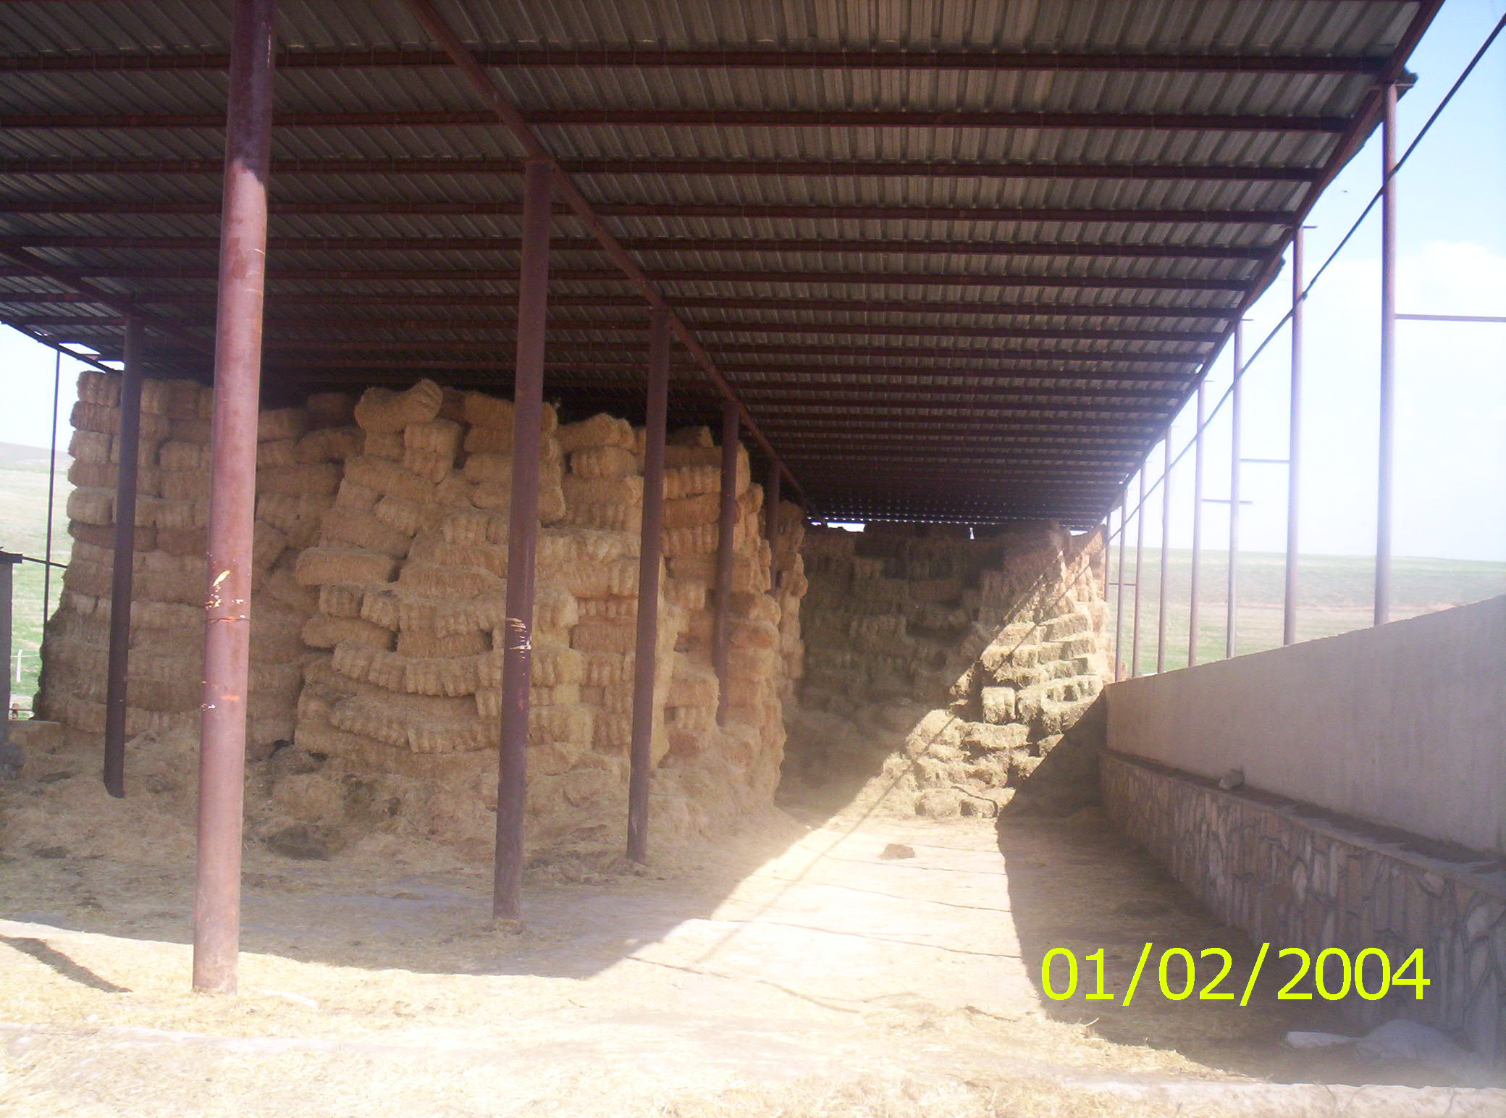

Slide 40
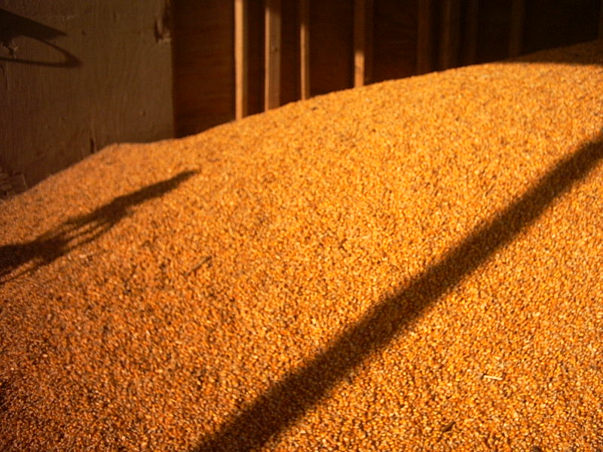

Slide 41
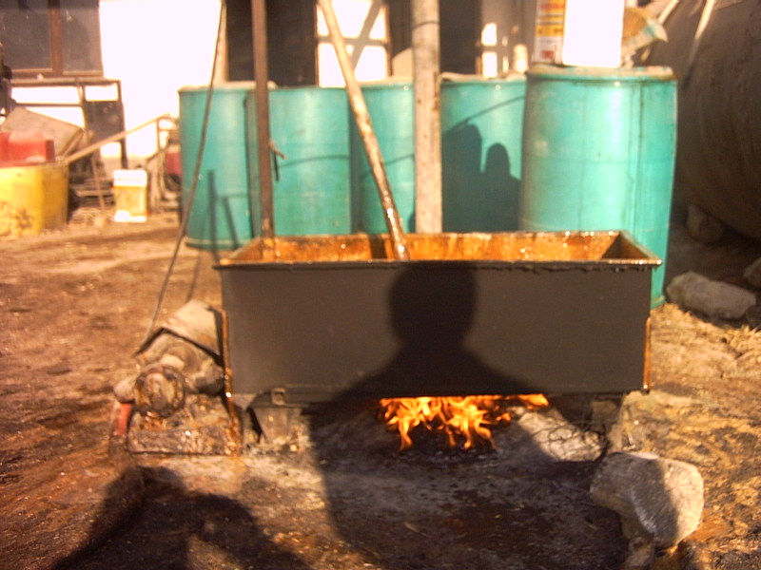

Slide 42
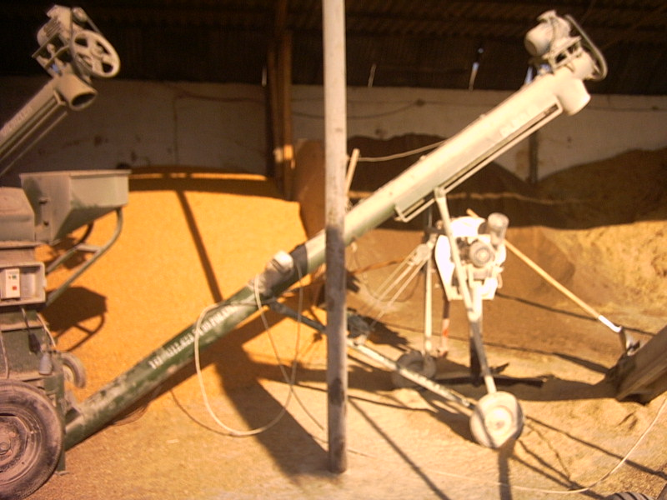

Slide 43
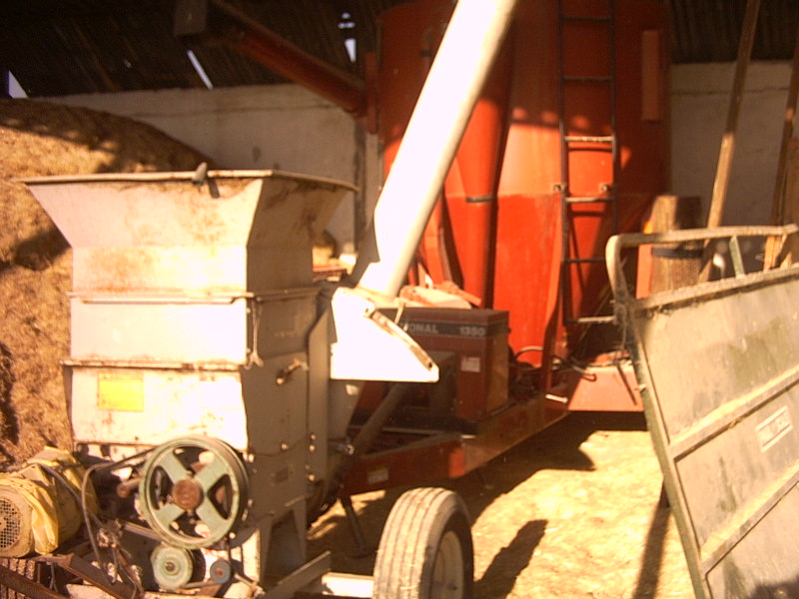

Slide 44
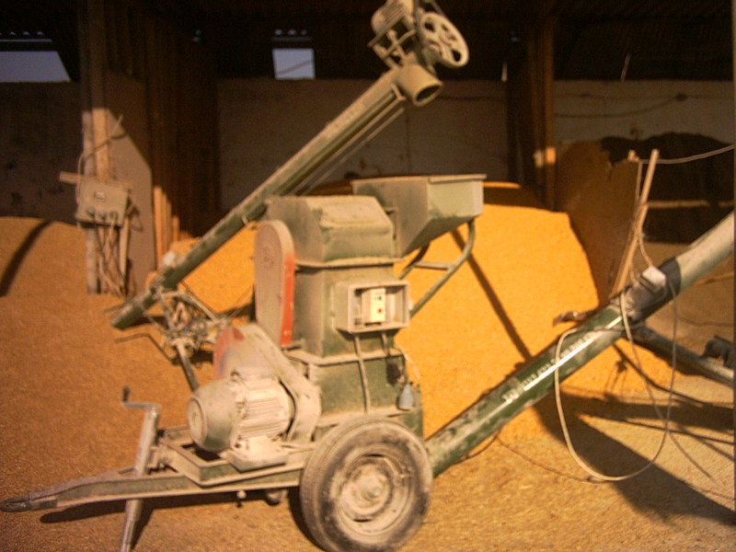

Slide 45
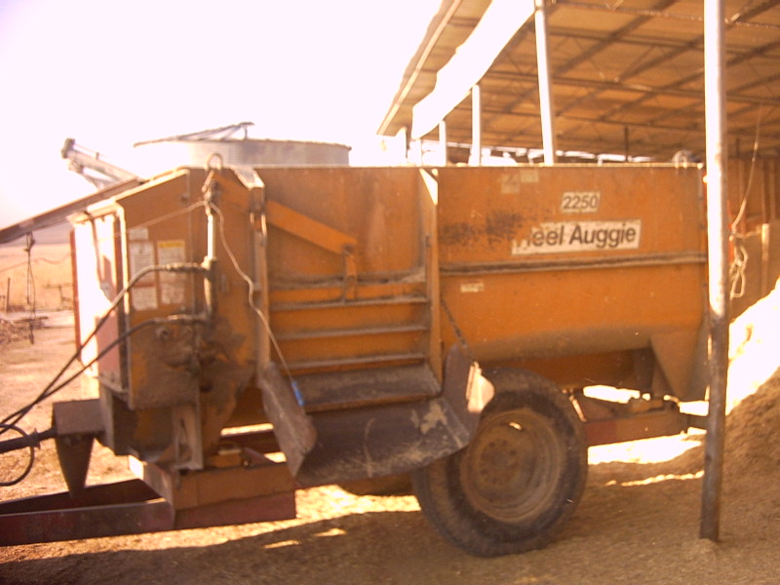

Slide 46
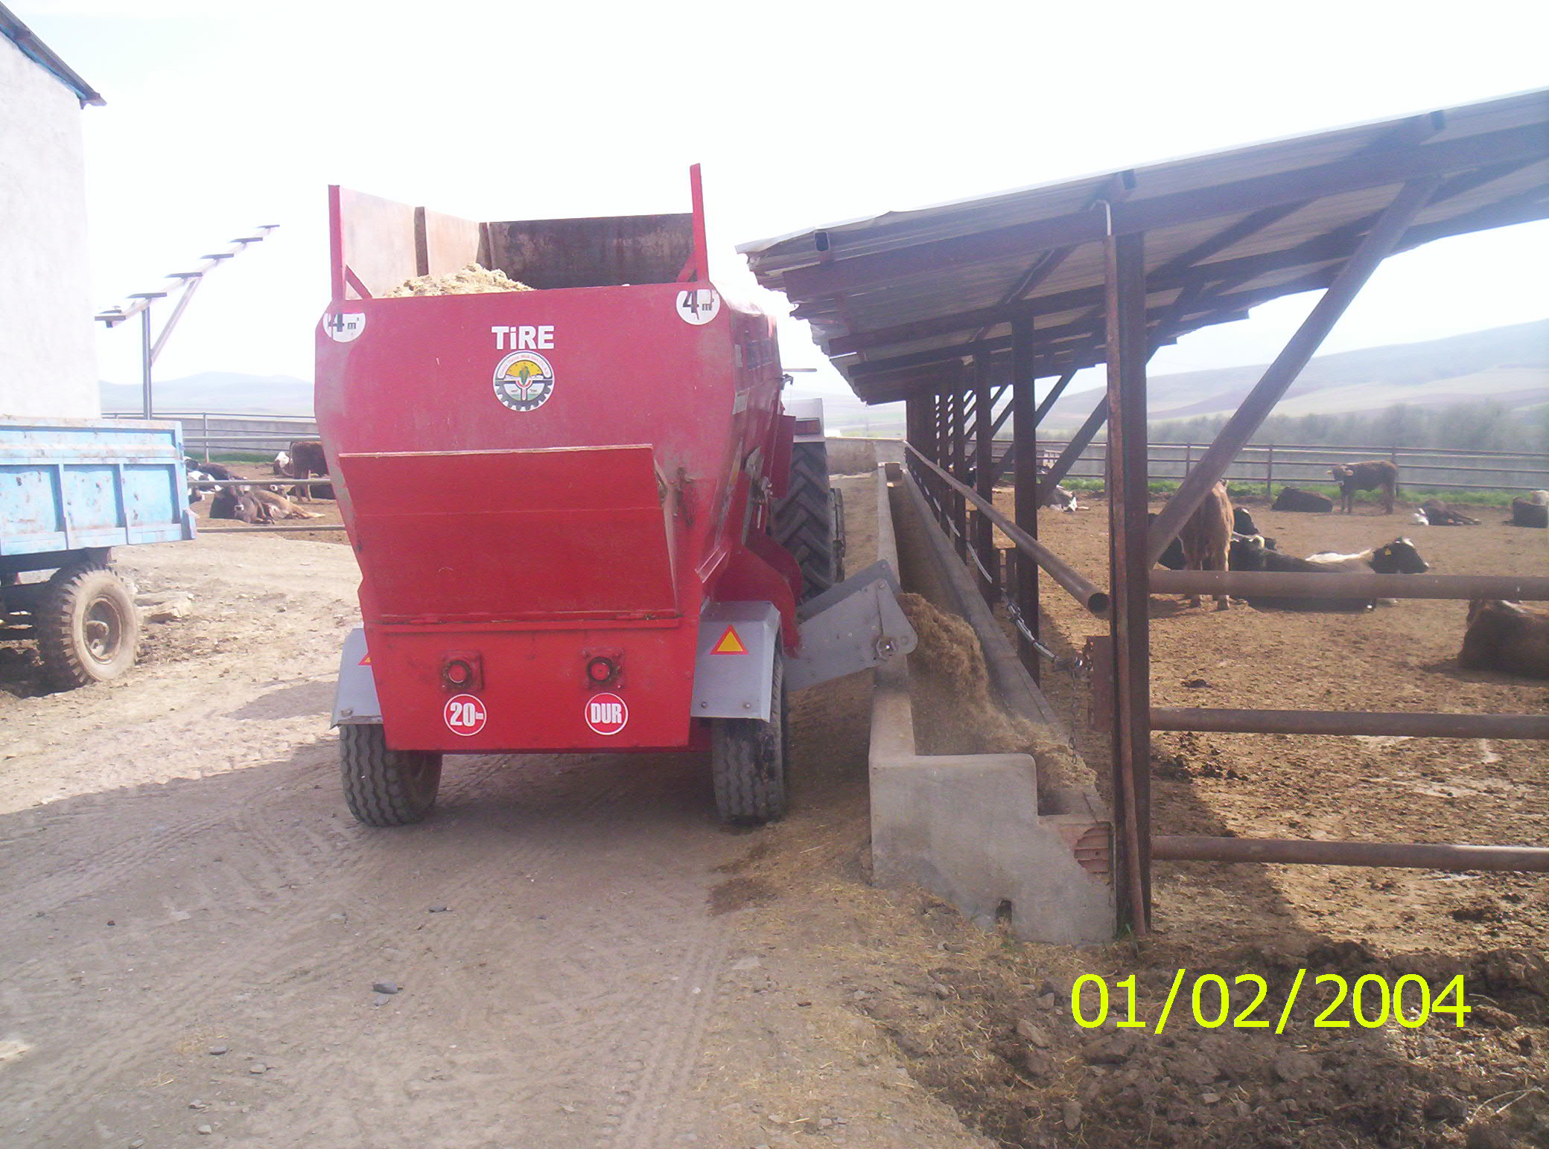

Slide 47
Yem Dağıtımı

Slide 48
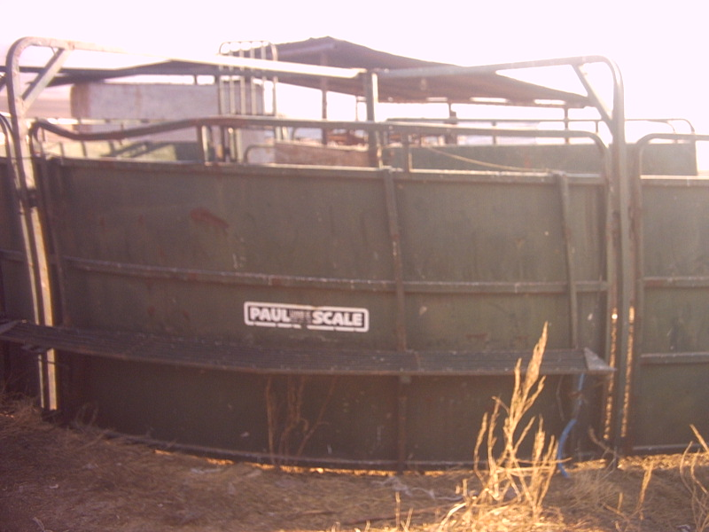

Slide 49
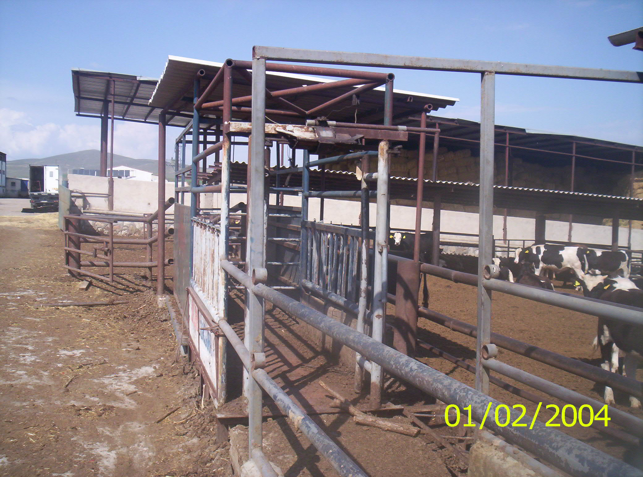

Slide 50
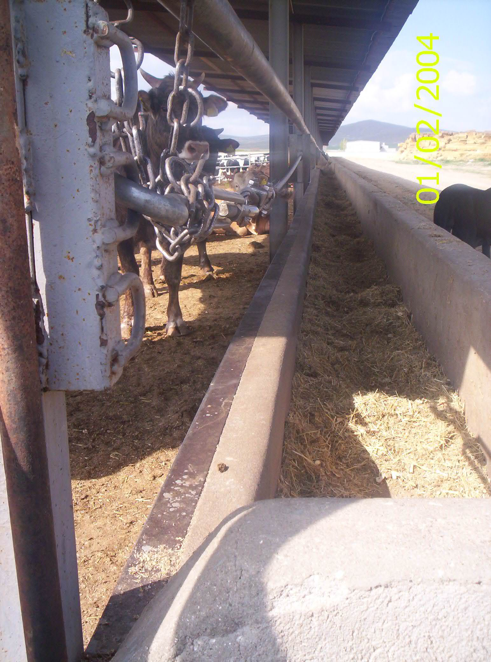

Slide 51
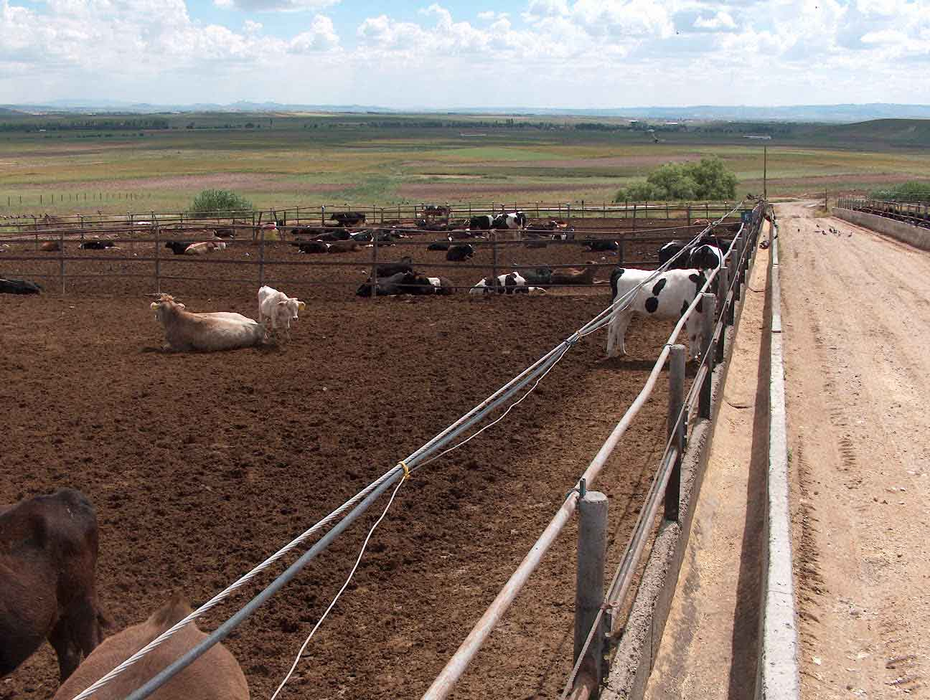

Slide 52
Suluk

Slide 53
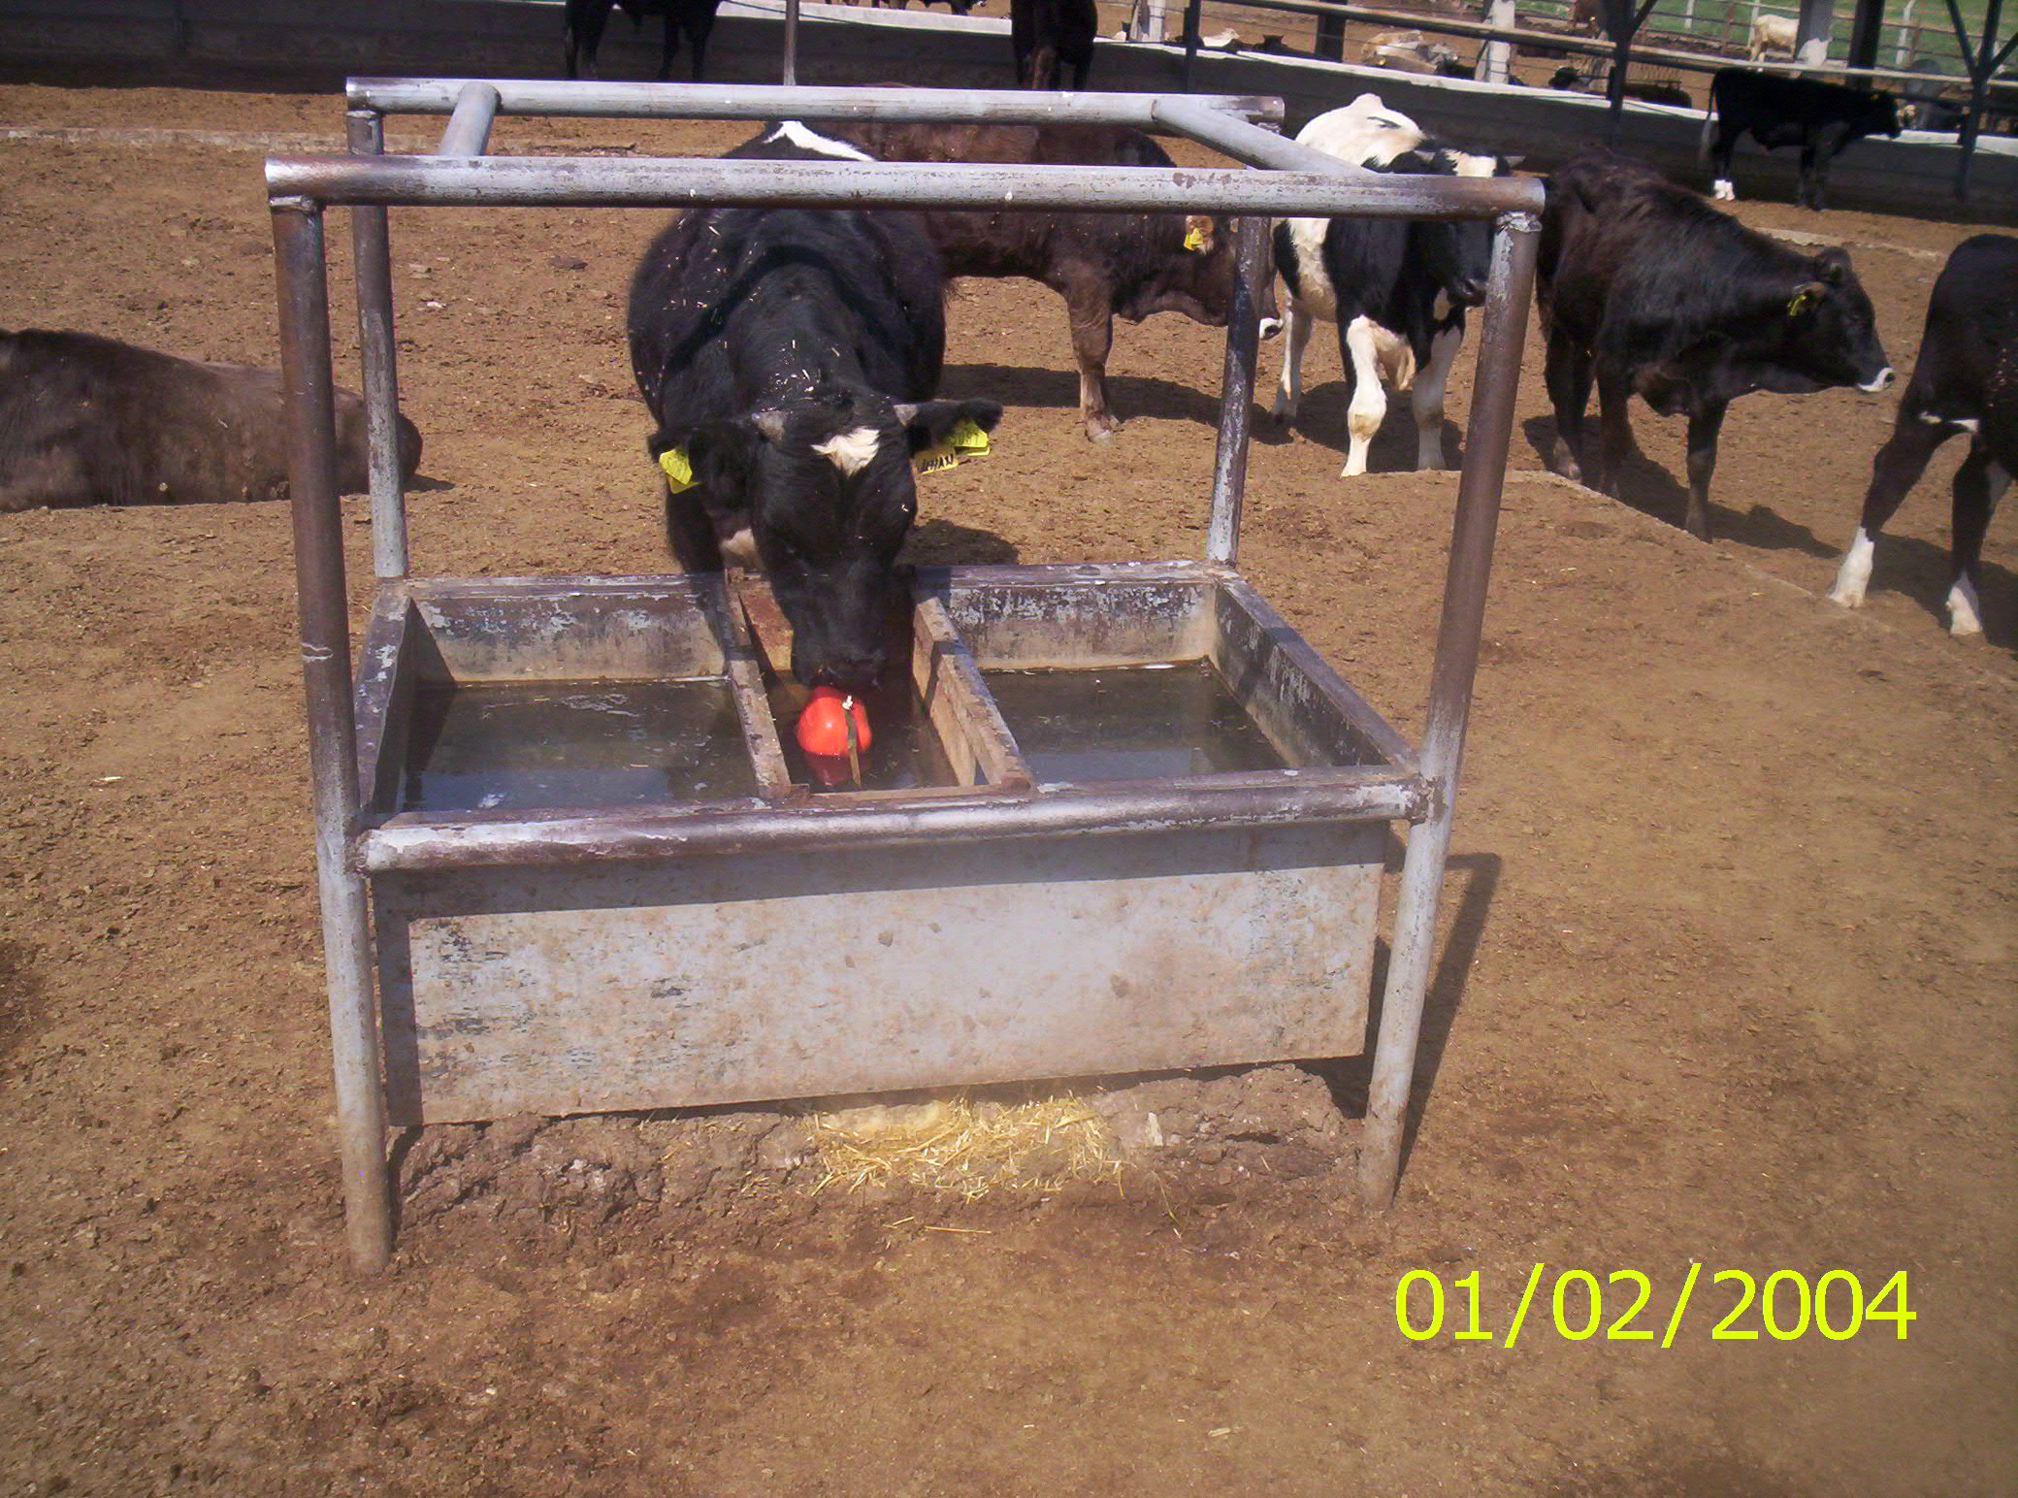

Slide 54
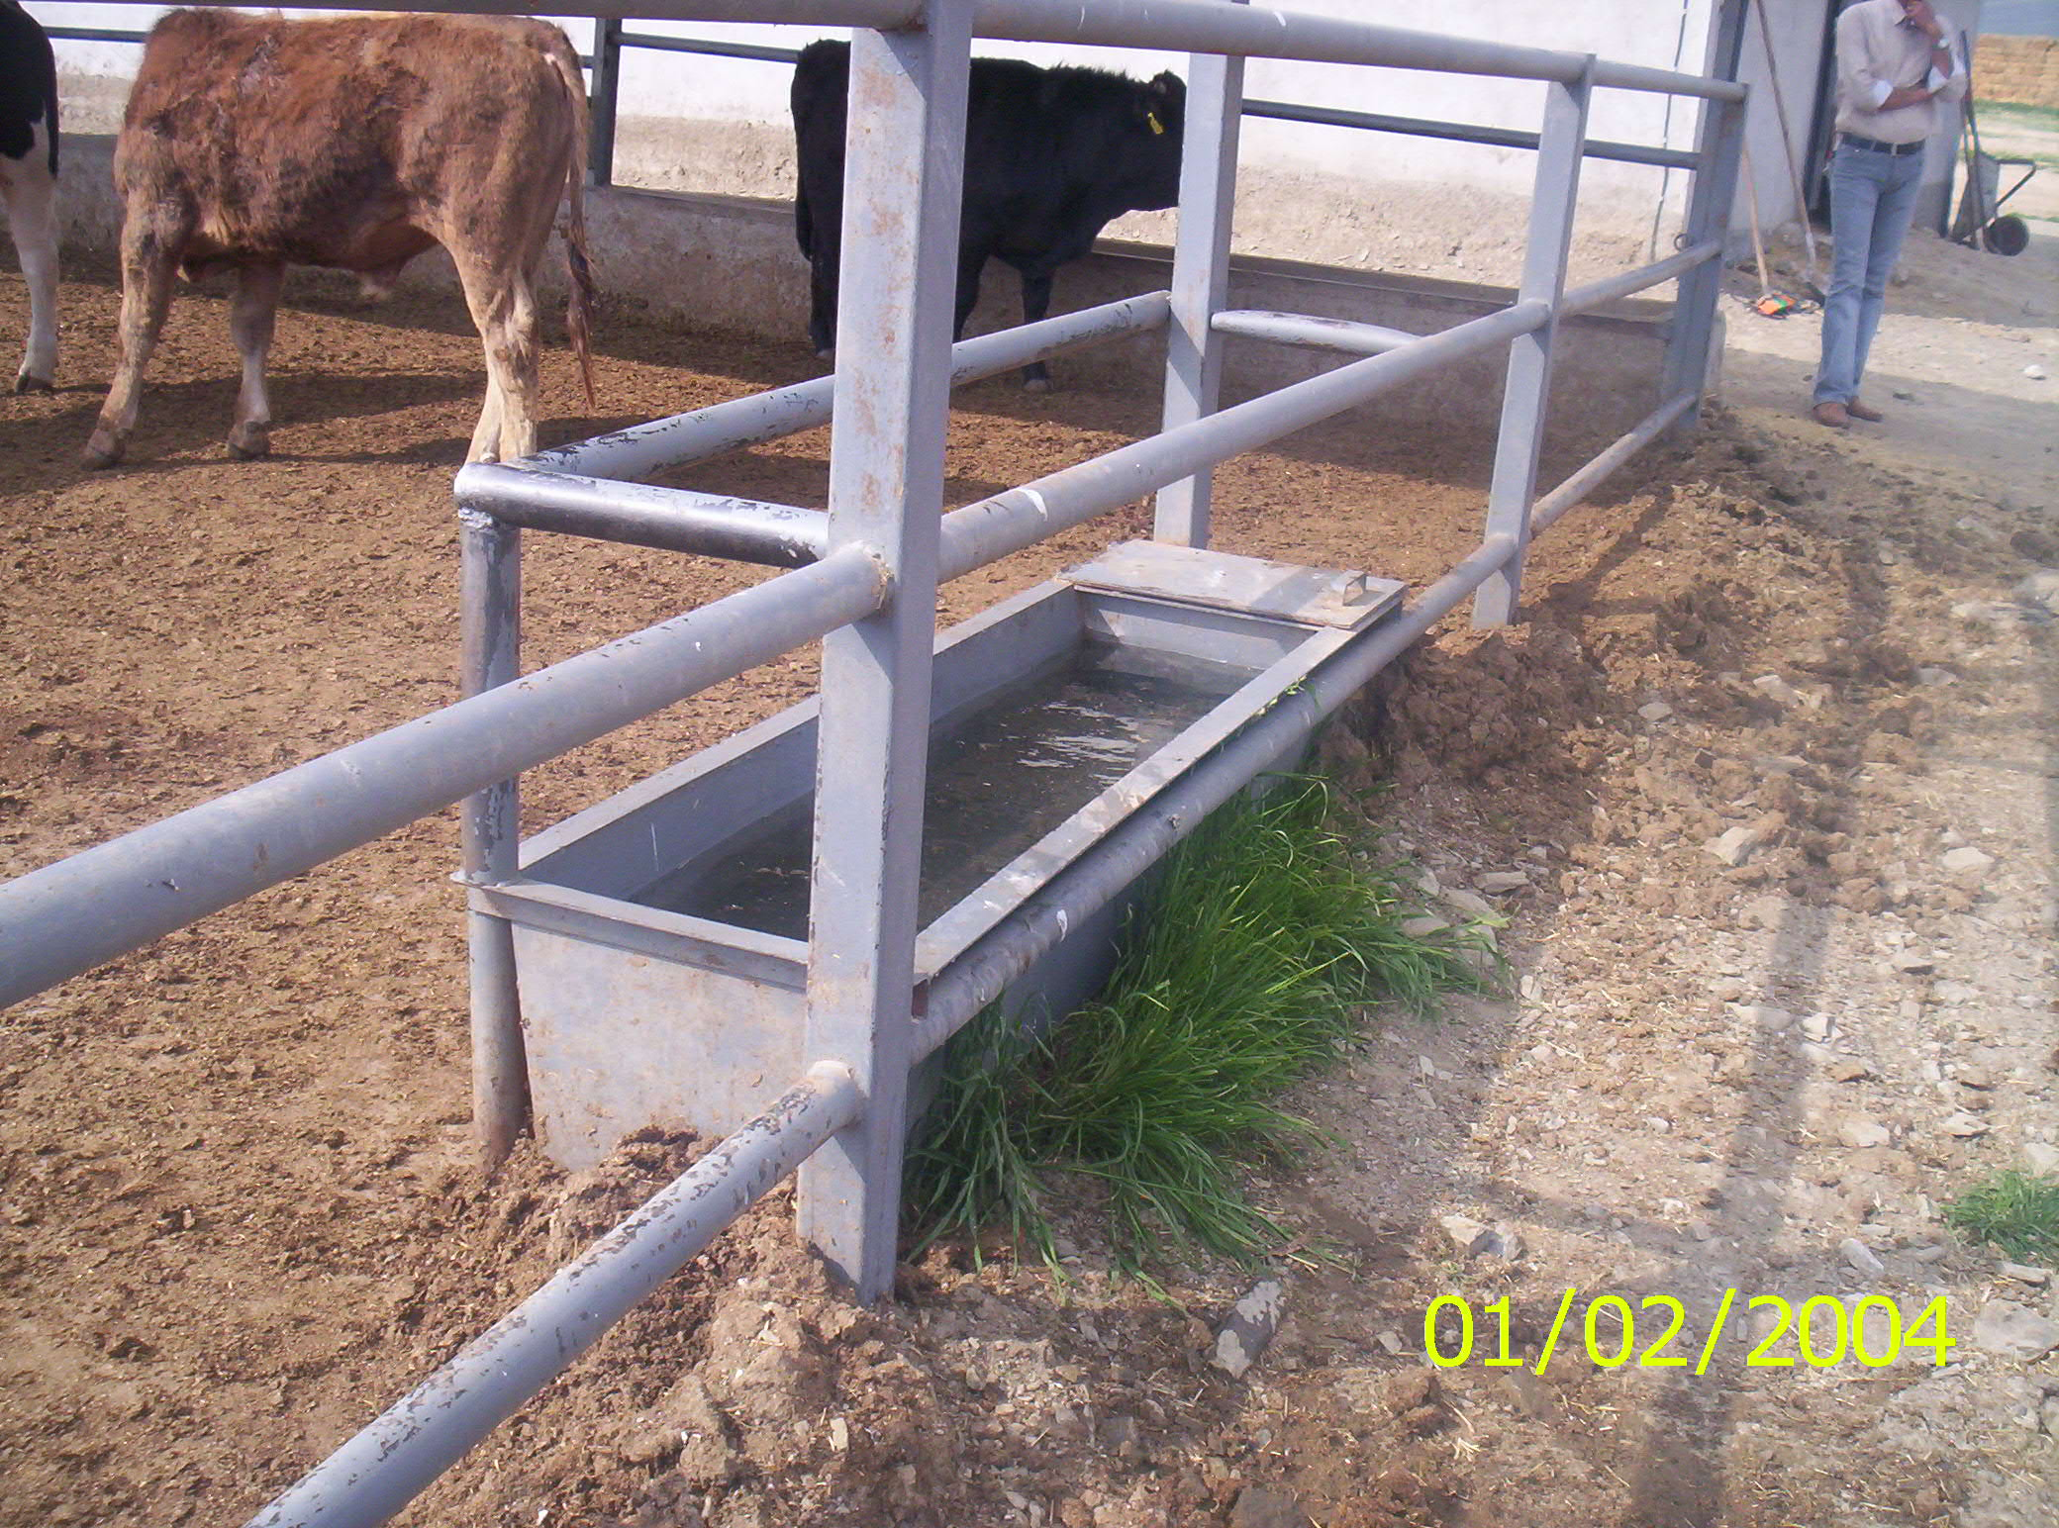

Slide 55
Yükleme Rampası

